Slide 1

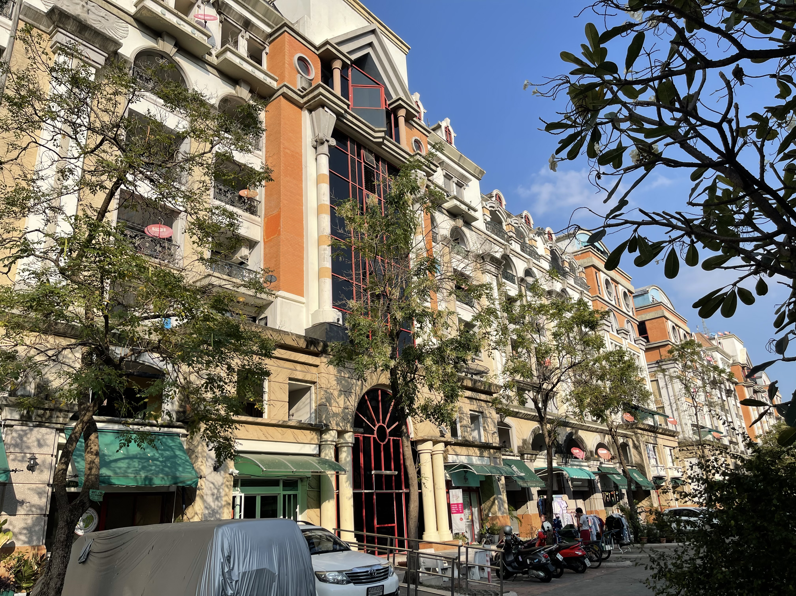
อ.ปากเกร็ด จ.นนทบุรี
ราคา 799,000 บาท
รหัสทรัพย์สิน : | 63D055
ประเภททรัพย์สิน : | ห้องชุดพักอาศัย
เลขที่เอกสารสิทธิ์: | ห้องชุดเลขที่ 308/521 ชั้นที่ 5
เนื่อที่: | 31.96 ตารางเมตร
ที่ตั้ง: | อาคารชุดฌองเซลิเซ่ ซี ถนนศรีสมาน
 | ต.บ้านใหม่ อ.ปากเกร็ด จ.นนทบุรี
พิกัด: | 13.94037 100.546397
ราคาขาย | 799,000 บาท
ต้องการรายละเอียดเพิ่มเติม ติดต่อ วัชระ 081-809-2235 ,02-650-6999 ต่อ 1221 , อุดม 099-636-2479 ,02-650-6999 ต่อ 1213 ,นวพร 085-660-6093 , 02-650-69999 ต่อ 8075
ธนาคารขอสงวนสิทธิ์ในการเปลี่ยนแปลงข้อมูล และราคาขายทรัพย์สิน โดยมิต้องแจ้งให้ทราบล่วงหน้า การขายนี้เป็นการขายตามสภาพของทรัพย์ ขายเหมายกแปลง ผู้ซื้อมีหน้าที่ต้องตรวจสอบรายละเอียดเกี่ยวกับทรัพย์ฯ สถานที่ตั้งทรัพย์,แผนที่การเดินทาง,
การตรวจสอบระวางที่ดิน,ตรวจสอบสภาพทรัพย์ที่เสนอซื้อและผู้บุรกรุกด้วยตนเอง หากภายหลังพบว่าข้อมูลแตกต่างจากเดิม ให้ถือเป็นความรับผิดชอบโดยตรงของผู้ซื้อ และจะไม่นำเรื่องดังกล่าวข้างต้น มาเป็นข้อร้องเรียน/ข้อเรียกร้องใดๆต่อธนาคาร

